Slide 1
МУНИЦИПАЛЬНОЕ АВТОНОМНОЕ ОБЩЕОБРАЗОВАТЕЛЬНОЕ УЧРЕЖДЕНИЕ «СРЕДНЯЯ ОБЩЕОБРАЗОВАТЕЛЬНАЯ ШКОЛА №6 С УГЛУБЛЕННЫМ ИЗУЧЕНИЕМ ИНОСТРАННЫХ ЯЗЫКОВ»
ЦИКЛ ОБРАЗОВАТЕЛЬНЫХ ПРОЕКТОВ, НАПРАВЛЕННЫХ
НА ПАТРИОТИЧЕСКОЕ ВОСПИТАНИЕ ОБУЧАЮЩИХСЯ
5 – 7 КЛАССОВ
(«ГДЕ ПРОШЛО ДЕТСТВО,
ТАМ НАЧИНАЕТСЯ РОДИНА …»)
Срок реализации - 3 года
Возраст детей – 11 – 14 лет
Разработчик -
Соколова Елена Альбертовна,
учитель русского языка и
литературы

Slide 2
образовательный проект «История моей семьи в истории Великой Отечественной войны» для пятиклассников
Комментарий к главе: дети в союзе с родителями, бабушками и дедушками работают в течение учебного года, каждый узнаёт историю своей семьи, понимает вклад старшего поколения в дело борьбы с фашизмом, каждый ребенок понимает, что история Великой Отечественной войны вовсе не отдаленное от его сознания понятие, а в том числе это история его семьи, жизнь его родных и близких, подвиг во имя будущего внуков и правнуков.

Slide 3
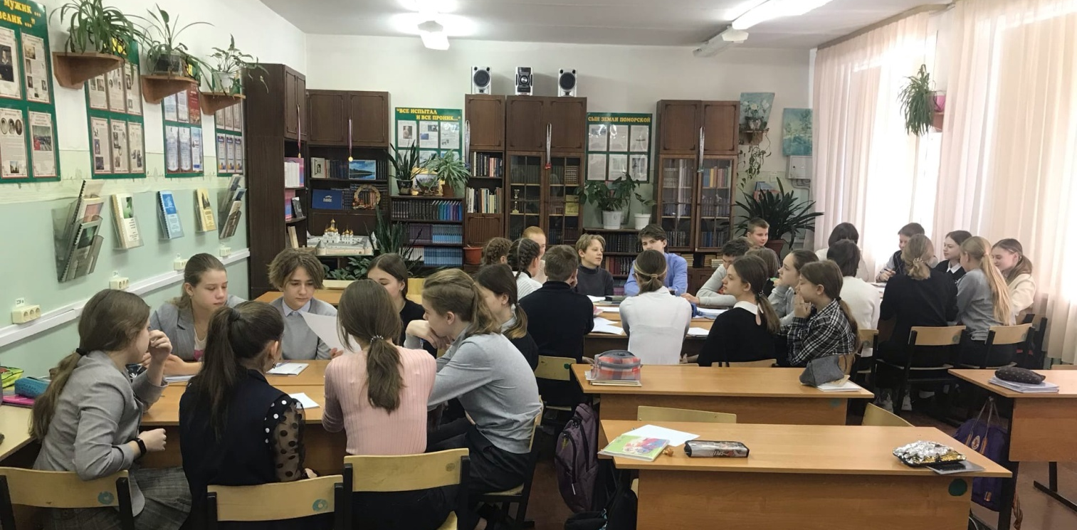
образовательный проект «История моей семьи в истории Великой Отечественной войны» для пятиклассников
Цель проекта: воспитание патриотических чувств, гордости за свою Родину, за свою семью в процессе выполнения коллективного творческого проекта, укрепление внутрисемейных отношений, развитие практики реализации коллективных проектов в классе.
Планируемые образовательные результаты: написание книги «История моей семьи в истории Великой Отечественной войны» о судьбах прабабушек и прадедушек во время Великой Отечественной войны, оформление Зала Памяти и Славы в школе.
(Обсуждение плана работы, выбор направлений, деление на группы)

Slide 4
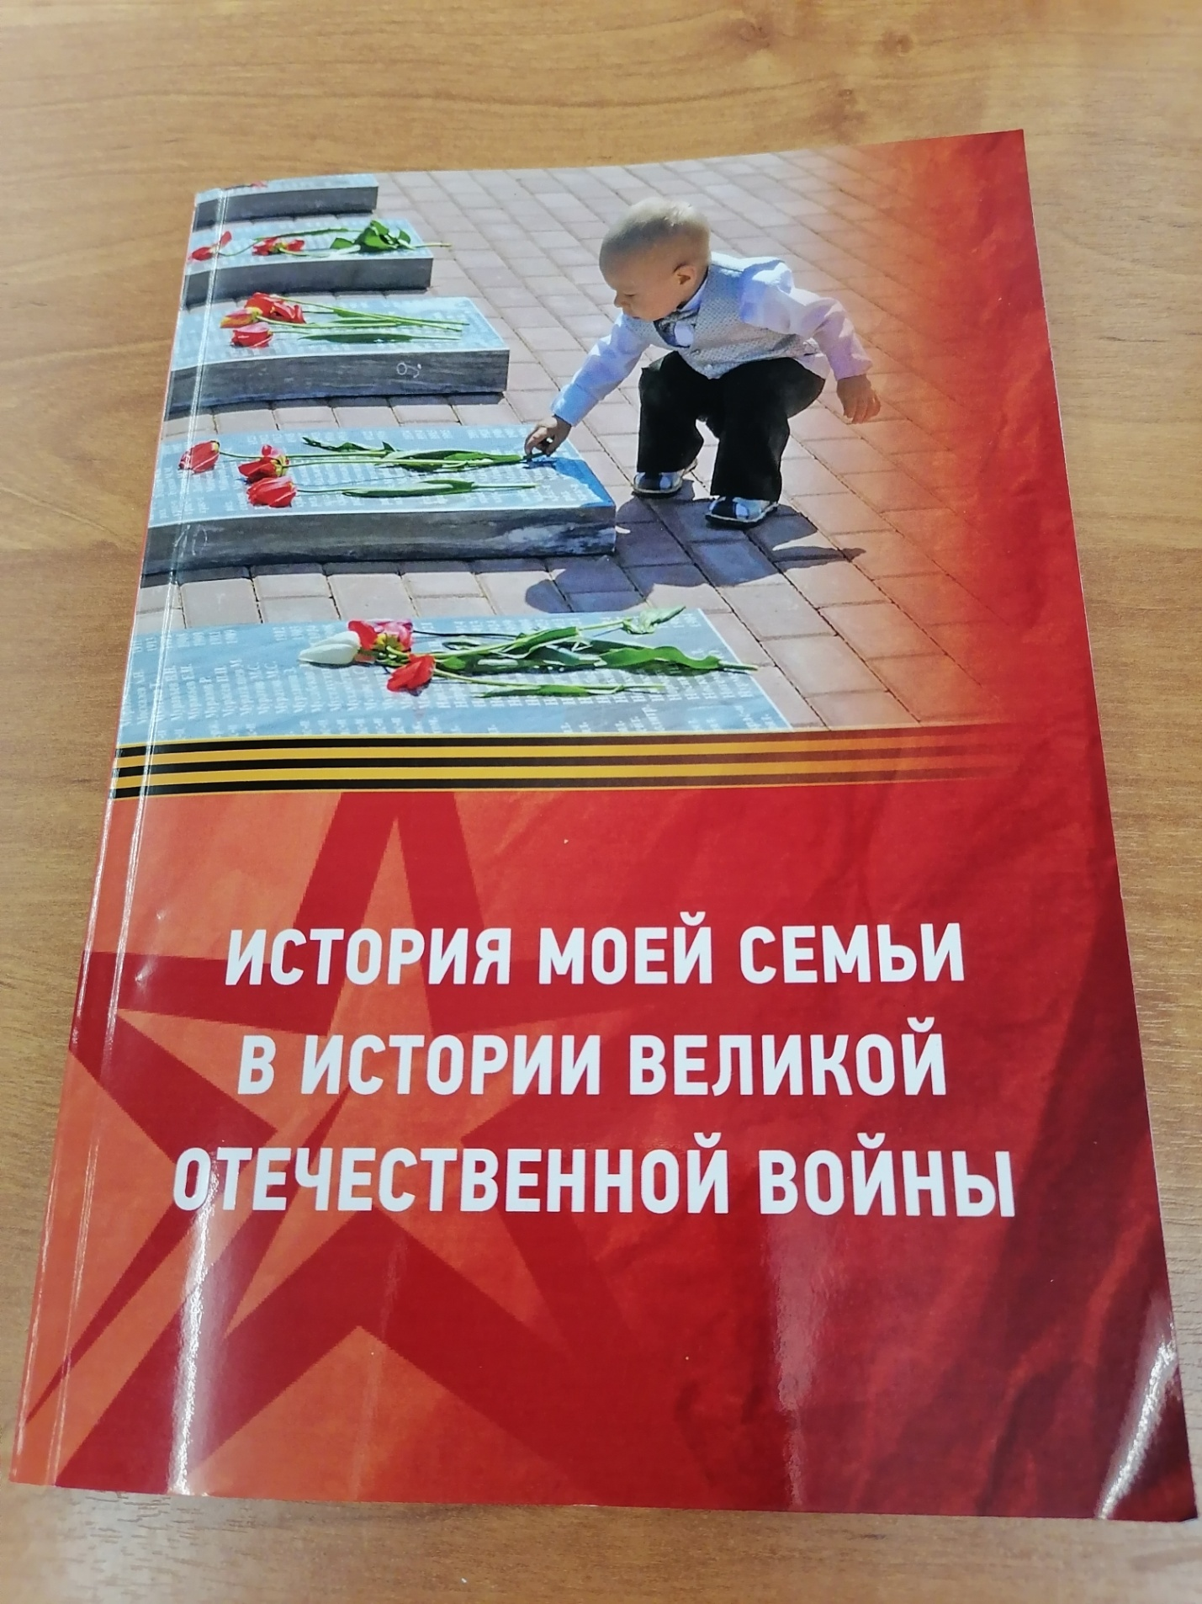
образовательный проект «История моей семьи в истории Великой Отечественной войны» для пятиклассников
Результат работы
обучающихся 5 А
класса и их родителей,
бабушек и
дедушек – сборник детских
работ ,
посвященный Победителям,
их родным и близким

Slide 5
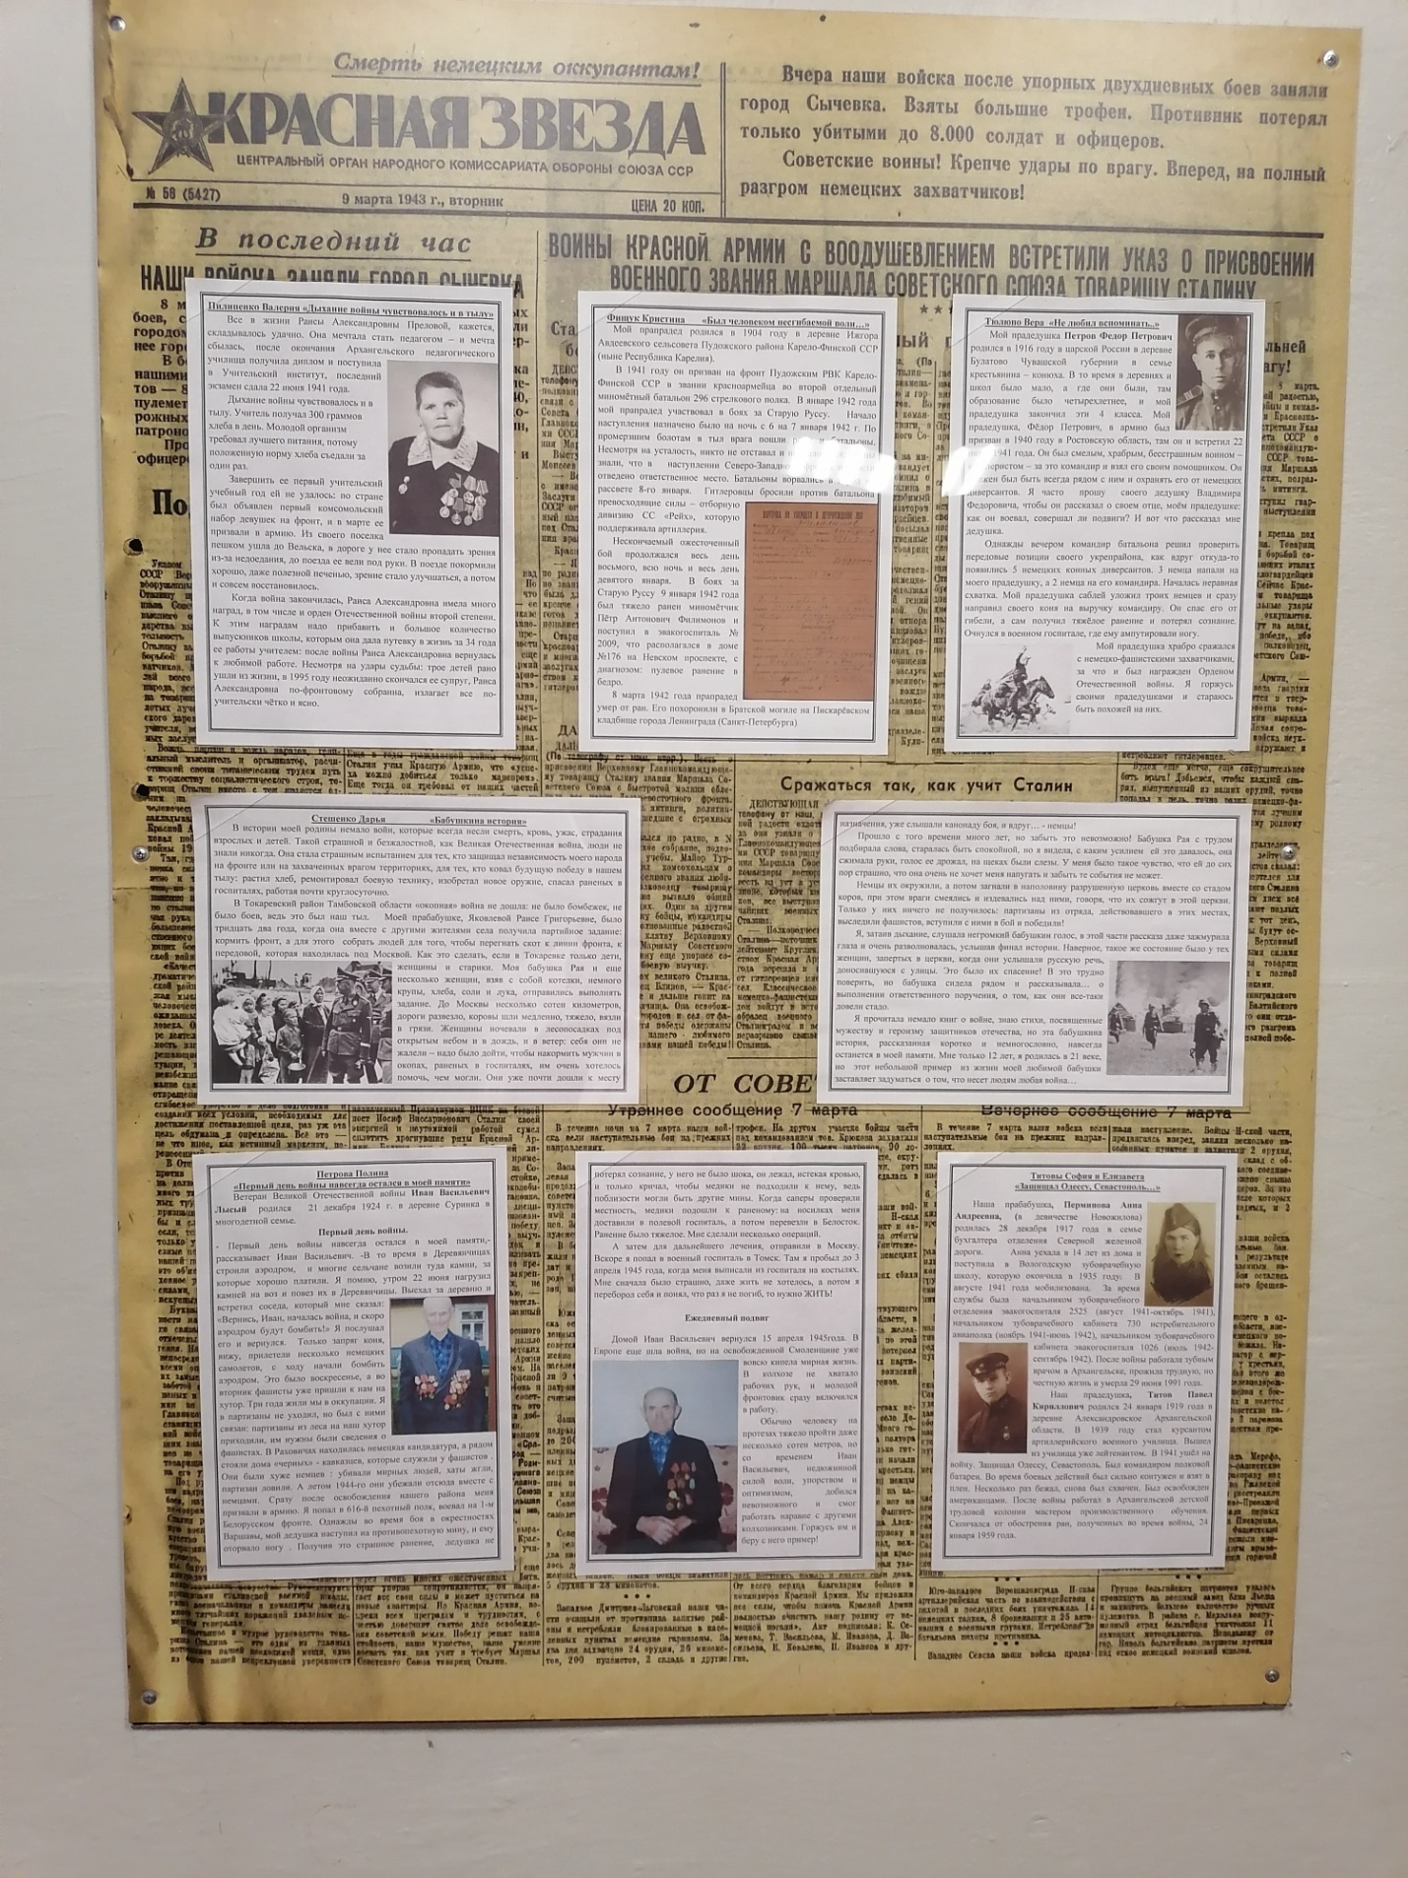
образовательный проект «История моей семьи в истории Великой Отечественной войны» для пятиклассников (Оформление зала памяти и славы, часть экспозиции)

Slide 6
образовательный проект «История моей семьи в истории Великой Отечественной войны» для пятиклассников (Оформление зала памяти и славы, экскурсия)

Slide 7
образовательный проект «История моей семьи в истории Великой Отечественной войны» для пятиклассников (Оформление зала памяти и славы, экскурсия)

Slide 8
образовательный проект «История моей семьи в истории Великой Отечественной войны» для пятиклассников ( письмо сына ветерана великой отечественной войны юкляевского андрея васильевича)
Уважаемая Елена Альбертовна!
Земной поклон Вам за организацию проекта в память о невиданном и
беспримерном подвиге наших отцов, дедов, прадедов в разгроме
фашистской Германии.
Великая Победа для всех потомков останется источником гордости за
наше славное военное поколение. Это действительно праздник со
слезами на глазах!
Эта книга бесценна тем, что она создана при активном участии главных
авторов – детей!
Елена Альбертовна, дай Вам Бог здоровья и дальнейших творческих
планов!
С благодарностью о памяти нашего деда, прадеда – солдата-
победителя, Юкляевского Андрея Васильевича его дети Мария, Василий,
Александр, Игорь и все наши дети и внуки.
Юкляевский Александр Андреевич

Slide 9
образовАТЕЛЬНЫЙ ПРОЕКТ «СЫН БЕЛОГО МОРЯ И ГОРДОЙ ДВИНЫ…» ДЛЯ ШЕСТИКЛАССНИКОВ
Комментарий к главе: дети в союзе с родителями, бабушками и дедушками работают в течение учебного года, каждый узнаёт историю своего родного города, понимает вклад жителей города Молотовска в дело борьбы с фашизмом: завод № 402, эвакогоспитали, ленд-лиз.
Цель проекта: воспитание патриотических чувств, гордости за свою Родину, за своих земляков в процессе выполнения коллективного творческого проекта, укрепление внутрисемейных отношений, развитие практики реализации коллективных проектов в классе.
Планируемые образовательные результаты: продолжение оформления Зала Памяти и Славы в школе: следующего тематического раздела, посвященного родному городе Северодвинску - «Сын Белого моря и гордой Двины… », обучение детей ведению экскурсий в Зале для обучающихся школы и наших гостей.

Slide 10
образовательный проект «История моей семьи в истории Великой Отечественной войны» для пятиклассников (Оформление зала памяти и славы, экскурсия)

Slide 11
образовАТЕЛЬНЫЙ ПРОЕКТ «СЫН БЕЛОГО МОРЯ И ГОРДОЙ ДВИНЫ…» ДЛЯ ШЕСТИКЛАССНИКОВ (ЭКСКУРСИЯ ДЛЯ САМЫХ МАЛЕНЬКИХ)

Slide 12
образовАТЕЛЬНЫЙ ПРОЕКТ «СЫН БЕЛОГО МОРЯ И ГОРДОЙ ДВИНЫ…» ДЛЯ ШЕСТИКЛАССНИКОВ (ЭКСКУРСИЯ ДЛЯ САМЫХ СТАРШИХ)

Slide 13
образовАТЕЛЬНЫЙ ПРОЕКТ «СЫН БЕЛОГО МОРЯ И ГОРДОЙ ДВИНЫ…» ДЛЯ ШЕСТИКЛАССНИКОВ (МАТЕРИАЛЫ ДЛЯ ОФОРМЛЕНИЯ СТЕНДОВ)
В Молотовске в годы войны действовали четыре эвакогоспиталя. Самый большой из
них № 2522 располагался в восьмой школе. Он начал принимать раненых уже в августе
1941-го. Эвакогоспиталь № 4870 занял здание школы № 1. Бывшее управление
строительства 203 на ул. Торцева и по сей день украшает мемориальная доска: здесь
находился эвакогоспиталь № 4871. И последний из них - № 1142 – занимал сразу два
здания: одно – на углу ул. Советской и ул. Пионерской (на месте этого дома сегодня
пустырь), и второе – там, где сейчас находится Северодвинский краеведческий музей.
Здание эвакогоспиталя № 4871 на ул. Торцева. Здание эвакогоспиталя № 1142
(снесено). С начала Великой Отечественной войны Архангельская область
являлась госпитальной базой
Карельского фронта. В годы
войны в городе действовали
4 эвакогоспиталя. Под госпитали
были переданы благоустроенные
кирпичные здания: школа № 1,
школа № 7 (сейчас № 8), здание
Управления строительства, здание
роддома (сейчас здание музея).

Slide 14
образовАТЕЛЬНЫЙ ПРОЕКТ «СЫН БЕЛОГО МОРЯ И ГОРДОЙ ДВИНЫ…» ДЛЯ ШЕСТИКЛАССНИКОВ (МАТЕРИАЛЫ ДЛЯ ОФОРМЛЕНИЯ СТЕНДОВ)
В целях лучшего обслуживания раненых и сокращения сроков лечения
широко использовалось совмещение медицинских профессий. Изыскивались
способы замены необходимых материалов: марля тщательно стиралась и
использовалась многократно, вата заменялась опилками и мхом, руки
хирургов перед операциями обрабатывались зольным щелоком. Военным и
городским врачам принадлежит заслуга в широком использовании в
госпиталях и больницах города хвойного экстракта, помогавшего в борьбе с
цингой. Не всех раненых удалось спасти. На месте захоронения 108 бойцов,
умерших от ран, в 1975 году был открыт Воинский мемориальный комплекс
(о. Ягры).

Slide 15
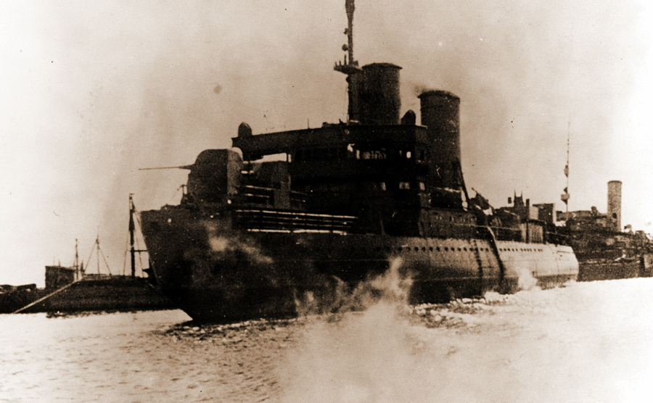
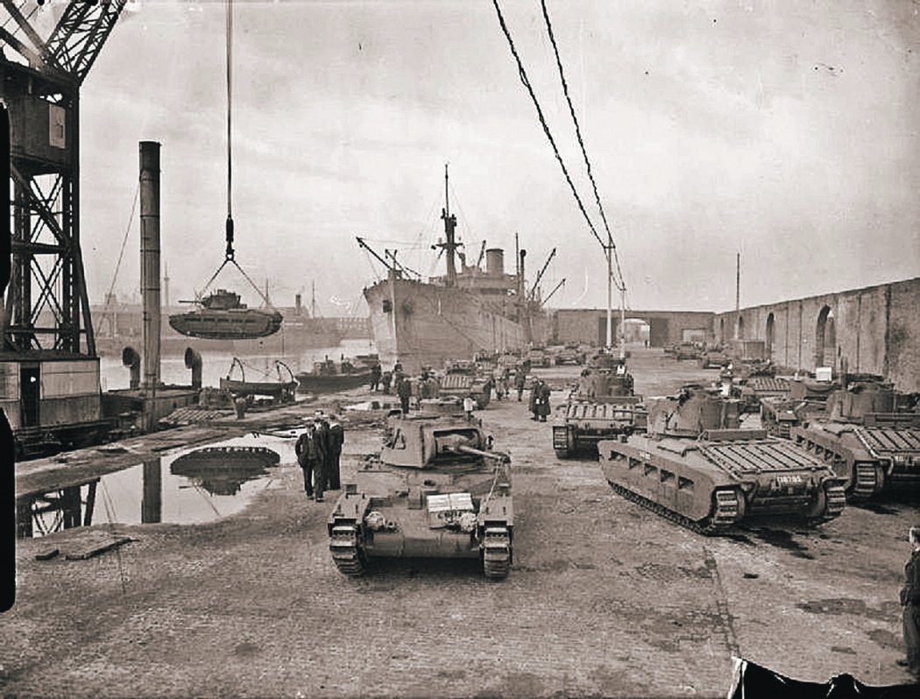
образовАТЕЛЬНЫЙ ПРОЕКТ «СЫН БЕЛОГО МОРЯ И ГОРДОЙ ДВИНЫ…» ДЛЯ ШЕСТИКЛАССНИКОВ (МАТЕРИАЛЫ ДЛЯ ОФОРМЛЕНИЯ СТЕНДОВ)
С прибытием первых судов караванов определилось и второе главное
назначение Молотовска - восстановление мореходных и
эксплуатационных качеств этих судов. В кругло-
суточной работе по разгрузке 2х судов каравана
PQ -16 участвовало 15 бригад молотовских
грузчиков (232 человека). И хотя переработка
груза на одного человека в день, достигавшая
5,1 тонны, все еще не превышала 50-60 % от нормы,
темп работ с каждым днем нарастал. Во время
разгрузочных работ в Молотовском порту счет времени
шел на часы и минуты. 8226 тонн с транспорта
"Самуэл Чейз" были выгружены
портовиками в июле за 245 часов 40 минут.
При обработке судов каравана PQ - 17 в
Молотовском порту средняя норма выработки на
одного грузчика в день (в работе принимали
участие 686 человек) выросла до 6,1 тонны.

Slide 16
образовАТЕЛЬНЫЙ ПРОЕКТ «МОЯ МАЛАЯ РОДИНА» ДЛЯ СЕМИКЛАССНИКОВ
Комментарий к главе: дети в союзе с родителями, бабушками и дедушками работают в течение учебного года, каждый узнаёт историю своего региона – Архангельской области, ее прошлое и настоящее, знакомится с главными отраслями производства, с историей культуры, медицины и образования, спортивными достижениями, природой и памятными местами.
Цель проекта: воспитание патриотических чувств, гордости за свою Родину, за свой родной край в процессе выполнения коллективного творческого проекта, укрепление внутрисемейных отношений, укрепление отношений в классе, продолжение развития практики реализации коллективных проектов в классе.
Планируемые образовательные результаты: создание в школе тематической выставки «Моя малая Родина».

Slide 17
образовАТЕЛЬНЫЙ ПРОЕКТ «МОЯ МАЛАЯ РОДИНА» ДЛЯ СЕМИКЛАССНИКОВ
Творческая группа 1: История возникновения моего края, Образование Архангельской области.
Творческая группа 2: Главные промышленные предприятия Архангельской области.
Творческая группа 3: Музеи, выставочные залы, театры Архангельской области.
Творческая группа 4: Святые места Архангельской области.
Творческая группа 5: Мои земляки, прославившие наш край.
Творческая группа 6: Исторические места Архангельской области и красота ее природы.

Slide 18
образовАТЕЛЬНЫЙ ПРОЕКТ «МОЯ МАЛАЯ РОДИНА» ДЛЯ СЕМИКЛАССНИКОВ (ТЕМЫ ДЕТСКИХ РАБОТ)
История возникновения моего края.
Архангельск – порт на берегу Белого моря. Петр1 на Севере, его влияние на развитие Архангельска.
Образование Архангельской области.
Герб моей области: история, символика.
Герб моего города: история, символика.
История моей семьи в истории моего края, семейные реликвии.
Конкурс рисунков гербов города, области.
Главные промышленные предприятия Архангельска ХХ и ХХ1 веков.
Главные промышленные предприятия Архангельска ХХ и ХХ1 веков.
Главные промышленные предприятия Северодвинска ХХ и ХХ1 веков.
Главные промышленные предприятия Северодвинска ХХ и ХХ1 веков.
Малые предприятия моего города: кирпичный завод, хлебозавод.
Прошлое и настоящее моей семьи в труде на благо моего края.
Прошлое и настоящее моей семьи в труде на благо моего края.
Главные промышленные предприятия Новодвинска ХХ и ХХ1 веков.
Архангельский областной краеведческий музей.
Архангельский областной художественный музей.
Северодвинский городской краеведческий музей.
Красоты Пинежья.
Особенности и красоты Каргополья.
Орлец – древняя крепость на берегу Северной Двины.
Карстовые пещеры Голубино.
История Соловецкого монастыря.
Святые монастыри и храмы моего края.
Святые монастыри и храмы моего края.
Составление буклетов: «Приглашаем посетить наш край»
Составление буклетов: «Приглашаем посетить наш край»
От МВ Ломоносова до наших современников.
Уроженцы Поморья, прославившие наш край.
ФА Абрамов – «северный Шолохов»
СГ Писахов и его творчество.

Slide 19
образовАТЕЛЬНЫЙ ПРОЕКТ «МОЯ МАЛАЯ РОДИНА» ДЛЯ СЕМИКЛАССНИКОВ
Каждый ребенок получает конкретные задания:
выполнить не только исследовательскую работу по теме,
но и творческие задания. (Например)
Для работы над проектом:
1. Составить буклет «Приглашаем посетить наш край!»
2. Придумать и нарисовать герб нашей области или нашего города.
3. Написать рассказ «Прошлое и настоящее моей семьи в труде на благо родного края» (о бабушках и дедушках, папах и мамах)
Для работы над проектом:
1. Составить буклет «Приглашаем посетить наш край!»
2. Придумать и нарисовать герб нашей области или нашего города.
3. Написать рассказ «Прошлое и настоящее моей семьи в труде на благо родного края» (о бабушках и дедушках, папах и мамах)
Для работы над проектом:
1. Составить буклет «Приглашаем посетить наш край!»
2. Придумать и нарисовать герб нашей области или нашего города.
3. Написать рассказ «Прошлое и настоящее моей семьи в труде на благо родного края» (о бабушках и дедушках, папах и мамах)
Для работы над проектом:
1. Составить буклет «Приглашаем посетить наш край!»
2. Придумать и нарисовать герб нашей области или нашего города.
3. Написать рассказ «Прошлое и настоящее моей семьи в труде на благо родного края» (о бабушках и дедушках, папах и мамах)

Slide 20
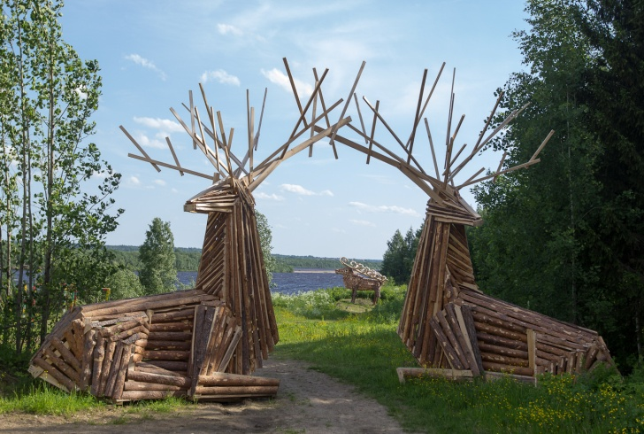
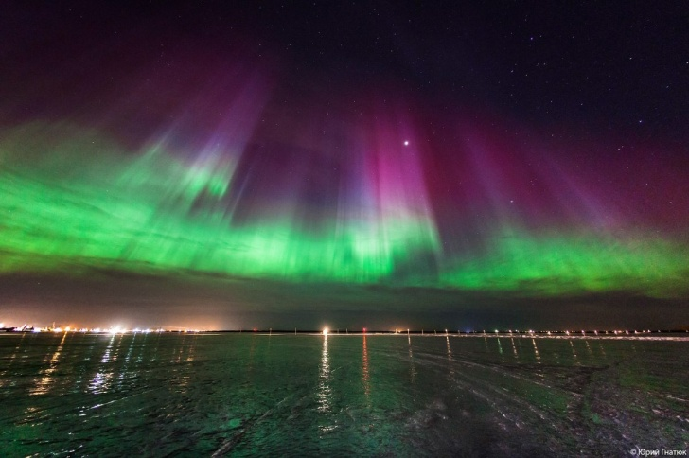
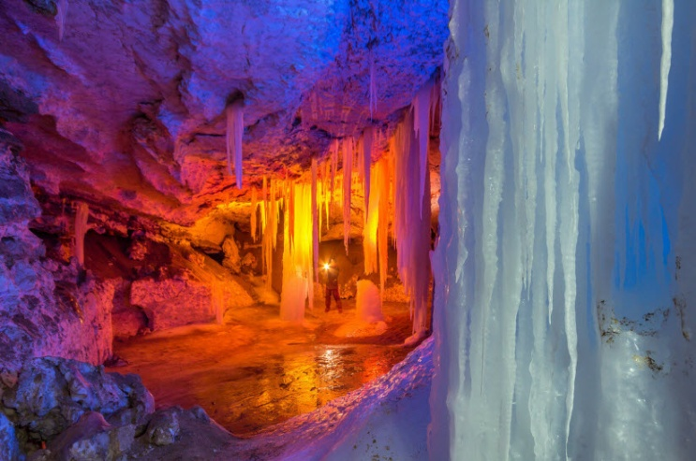
образовАТЕЛЬНЫЙ ПРОЕКТ «МОЯ МАЛАЯ РОДИНА» ДЛЯ СЕМИКЛАССНИКОВ
Приглашаем
посетить
наш край!
Здесь можно регулярно
наблюдать знаменитое
полярное сияние
Пинежские пещеры –
загадка Архангельской области

Slide 21
образовательный проект «моя малая родина» для семиклассников (герб северодвинска)

Slide 22
образовательный проект «моя малая родина» для семиклассников
Прошлое и настоящее моей семьи в труде на благо родного края. Родына Милена.
Моя семья самая обычная, таких в нашем городе много.
Глава семьи это папа – он родился и вырос в Северодвинске, он часто рассказывает про свое детство, про свою
маму и бабушку, их уже нет с нами. Папину бабушку звали Зинаида Матвеевна, она жила в Цигломени и всю
свою жизнь работала на ЦЛДК (Цигломенском лесопильно-деревообрабатывающем комбинате). У нее было
большое хозяйство: коровы, свиньи, куры и конь. В годы войны было трудно, когда началась война ей было
всего 16 лет, всю войну она работала на комбинате, ведь работа в тылу была очень важной. А потом родилась
папина мама, Галина Валентиновна, после окончания школы она приехала в Северодвинск работать и учиться.
Начала работать в магазине, очень любила свою профессию, поэтому продолжила обучение, закончила
торговый техникум и стала заведующей магазином. Она была веселой, приносила радость и хорошее
настроение покупателям и коллегам.
В Северодвинске родился мой папа. Сейчас он служит военным спасателем в одной из военных частей нашего
города Аварийно-спасательного отряда. Его работа очень важна, он со своей командой помогает кораблям
, подводным лодкам и экипажам, попавшим в сложные ситуации.
Хранительница домашнего очага – это мама. Она приехала в Северодвинск из Сибири со своей семьей –
Осталась здесь.
Моя бабушка Елена Александровна – педагог, она учила детей в школе, среди ее выпускников много достойных
людей. Она награждена государственной наградой (знаком отличия) «Отличник просвещения». Сейчас она
заслуженный пенсионер.
Мой дедушка Александр Анатольевич военный журналист, он долгое время служил в Северодвинской военной
газете, затем был откомандирован в Украину (г. Севастополь) главным редактором единственной Российской
военной газеты на территории Украины «Флаг Родины». После окончания службы и выхода на пенсию в звании
Капитан 1 ранга вернулся в Северодвинск и продолжает работать в Военно-морской учебной части, где обучает матросов военным
специальностям.
Моя мама, как и моя бабушка – педагог.
Мои родные могли бы переехать в разные города России, но каждый из них решил остаться здесь, в Северодвинске и продолжает
трудиться на благо нашей малой Родины.

